Slide 1
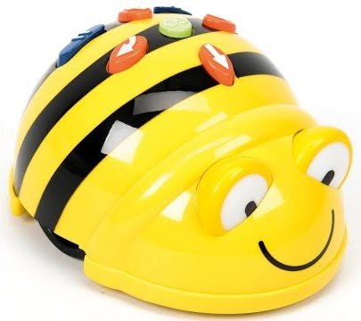
Отчёт по программе Познаём мир с «Умной пчелой»

Slide 4
Кружковая деятельность осуществляется в форме игры, познавательной и исследовательской деятельности, в форме творческой активности, обеспечивающей художественно-эстетическое развитие ребенка;
Хотим представить вам фото отчет по программированию BEE-BOT умная пчелка с детьми старшей группы.
На занятие дети составляют маршрут движения пчелки. Самостоятельно программируют ее.
В процессе игры,у детей происходит развитие логического и образного мышления,мелкой моторики,коммуникативных и счетных навыков. Так же дети учатся работать в группе,составлять алгоритм действия и самое главное учатся ориентироваться в пространстве.

Slide 5
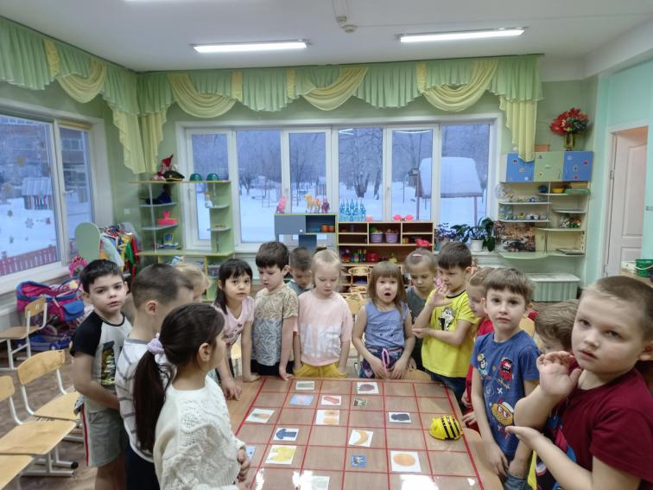
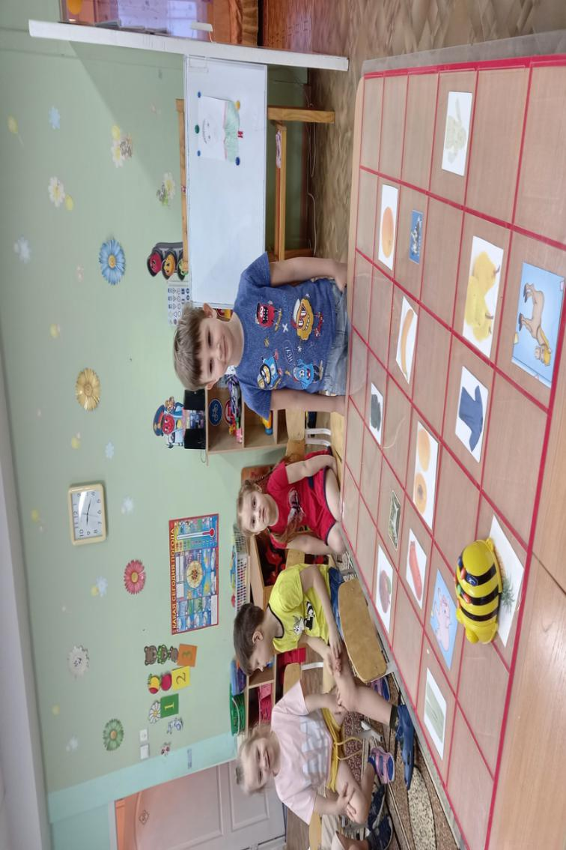
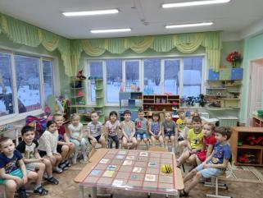
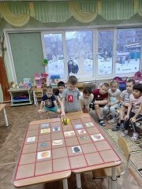
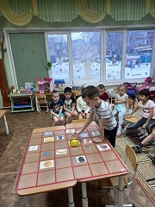
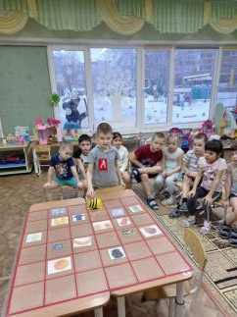
Игра « Найди и назови»
Цель:Развитие ориентировки в пространстве , внимания, классификации предметов, развитие речи.

Slide 6
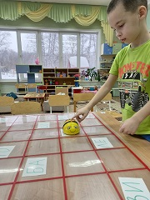
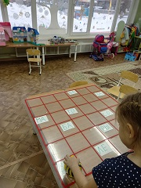
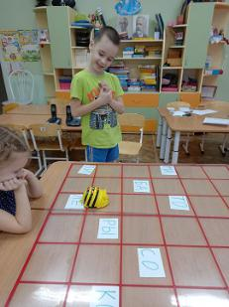
Игра « Раз, два, три, слово собери»
Цель: Закрепить умение соединять слоги в простые слова.

Slide 7
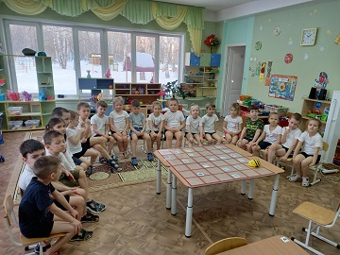
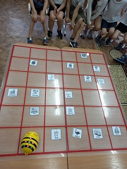
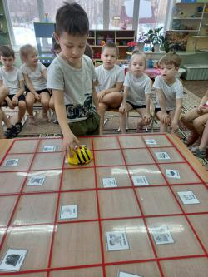
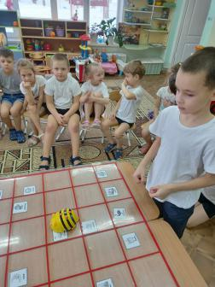
Игра « Упрямый ослик»
Цель: Повторение слов – антонимов, развитие ориентировки в пространстве, внимания.

Slide 8
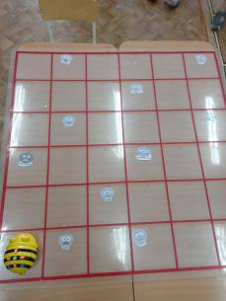
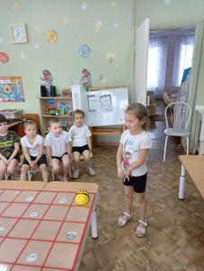
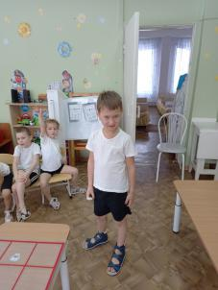
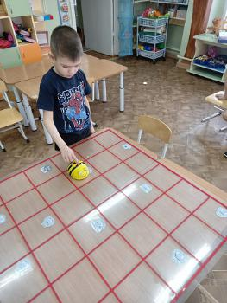
Игра « Найди эмоцию»
Цель: закрепить умение узнавать эмоции , изображать их.

Slide 9
Также мы с ребятами играли и в другие игры:
1.»В гости к Винни – Пуху».
Цель: Развитие мелкой моторики, развитие связной речи.
2. «Квест с полосатиком»
Цель: Развитие артикуляционной моторики, автоматизация поставленных звуков.
3. « Догадайся, что я задумал»
Цель: Развитие фонематического слуха, закрепить умение выделять звук в слове.
Дети очень любят играть с пчелкой. Сначала мы брали простые маршруты. Со временем мы их усложняли.

